Slide 1
基礎物理学Ⅰ／＜4＞第7回 運動量
担当 赤間啓一
このPowerPoint fileは標記講義のPowerPointスライドです。
online授業では別添のレジュメを予め印刷しておくと便利です。
別添のレジュメでは の部分が空白になっています。
スライドが の部分に来たときは、何が入るか考えてみて、
講義を聴いて に書き込み、受講を進めてください。
このPowerPoint fileを講義の補填、復習、自習等に役立ててください。
本日は、先週課題解答、運動量のお話です。途中で班別討論を行います。4限目は課題演習で、レポートを提出してもらいます。
レポートの問題の一部は講義の中で提示しますので聞き逃さないようにしてください。
資料の公開について 今後、スライドとレジュメは、講義2日前に公開しますが、講義当日午前0時頃にアップグレードします。ほとんど同じですが画面言語などが改良されます。できればアップグレード版をダウンロードして講義に臨むことをお勧めします。

Slide 2
第6回課題解答 1. (1)物体1,2とも初めの速さが0なので運動energyは0となる。物体2の初めの高さが0なので物体2の初めの位置energyは0となる。物体1の初めの位置energyは =4.0kg×9.8m/s²×5.0m=196Jとなる。
(2)物体1,2の速さはともにvなので運動energyはそれぞれ
物体1,2の高さはそれぞれ0, hsinθなので
位置energyはそれぞれ となる。
(3) energy保存則から
2
2
1
5.0m
1

Slide 3
第6回課題解答 1. (1)物体1,2とも初めの速さが0なので運動energyは0となる。物体2の初めの高さが0なので物体2の初めの位置energyは0となる。物体1の初めの位置energyは =4.0kg×9.8m/s²×5.0m=196Jとなる。
(2)物体1,2の速さはともにvなので運動energyはそれぞれ
物体1,2の高さはそれぞれ0, hsinθなので
位置energyはそれぞれ となる。
(3) energy保存則から
答
(4)(2)の式に数値代入。物体1,2の運動energyはそれぞれ
98J, 49J,
物体1,2の位置energyはそれぞれ
0, 49J となる。

Slide 4
2 (1) 物体1が地面と衝突して静止したとすれば、速さが7m/sから急に0になるのでm₁v²/2=98Jの力学的energyが散逸し熱になる。
(2)物体2が独立に運動するので物体2のenergy保存則から
答
2
2
1
1

Slide 5
2 (1) 物体1が地面と衝突して静止したとすれば、速さが7m/sから急に0になるのでm₁v²/2=98Jの力学的energyが散逸し熱になる。
(2)物体2が独立に運動するので物体2のenergy保存則から
答
3 ロケットの質量をm,地球の質量をM, 万有引力定数をGとする。エネルギー保存の法則から
答

Slide 6
エネルギー
:系がすることのできる仕事の量
添字i:始,f:終
m：質量
受けとる仕事W
運動エネルギー
v：速度
位置エネルギー
基準状態になるまでに保存力がする仕事
重力の位置エネルギー
U =
mgh
h:高さ
g:重力加速度
弾性力の位置エネルギー
U =
kx²/2
x:のび,k:バネ定数
質量
距離
万有引力の位置エネルギー
U =
万有引力定数
力学的エネルギー=運動エネルギー+位置エネルギー
力学的エネルギー保存の法則
保存力のみが作用するとき力学的エネルギーは保存する。
力学的エネルギーは他の形態のエネルギーに変換される。
熱、電気、化学エネルギーなど
エネルギー保存の法則
全エネルギーの和は保存する。
他の形態のエネルギーも微視的に見れば力学的エネルギー

Slide 7
位置energyから力を求める
r
s
位置energy(potential energy)とは
質点が点
から基準点
まで
移動するとき
保存力
がする仕事
基準点
r₀
s₀
s：経路に沿った座標
このとき
偏微分 他の変数を固定してxで微分
とも表記。gradient(勾配)と呼ぶ。
位置energyが一定の面を等potential面という。
力は等potential面に
垂直
である。

Slide 8
位置エネルギーUから
保存力Fを導く
例 一様重力の位置エネルギー
(m:質量、g:重力加速度、z:鉛直座標(上が正))
力
等potential面
グラフ
力の場
U
U
z
z
0
z
0
x
0
x

Slide 9
例 万有引力の位置エネルギー
(m,M:質量、G:万有引力定数)
力F
( はr方向の単位vector)
等potential面
力の場
グラフ
U
y
U
y
0
x
0
x
x

Slide 10
例 単振動の位置energy
(k:ばね定数)
力
力の場
グラフ
U
0
x
0
x
例 xy平面を運動する物体の位置energy
力
等potential面
力の場
グラフ
U
y
U
x
y
x
x
0
0

Slide 11
力積と運動量
スケーター
速度
v₁
v₂
v₁'
v₂'
質量
m₁
m₂
力
−F
F
作用・反作用の法則
dv₁
dv₂
運動の法則
F =
− m₁
=
m₂
dt
dt
_{Δt}
力積=力の時間積分
Fdt =
−m₁(v₁'−v₁)
=
m₂(v₂'−v₂)
₀
=
− (p₁'−p₁)
=
p₂'−p₂
運動量=質量×速度
p_{i} = m_{i}v_{i} ,
p_{i}' = m_{i}v_{i}'
(i =1,2)
受けた力積 = 運動量の変化
外力の作用がなければ
運動量の総和は保存する
p₁
+
p₂
=
p₁'
+
p₂'
運動量保存の法則

Slide 12
弾性衝突と非弾性衝突
v₁'
弾性衝突
力学的エネルギーが保存
v₂
非弾性衝突
力学的エネルギーが散逸
v₁
2体衝突
m₁v₁+m₂v₂=m₁v₁' +m₂v₂'
直線上の衝突
m₁v₁+m₂v₂=m₁v₁' +m₂v₂'
v₂'
v₁
v₂
v₁'
v₂'
−相対速度比=
反発係数
弾性衝突
e=1
エネルギー保存
0<e <1
非弾性衝突
エネルギー散逸
e = 0
完全非弾性衝突
エネルギー散逸最大

Slide 13
証明
運動量保存の法則より
m₁v₁+m₂v₂ =
m₁v₁' +m₂v₂'
①
反発係数をeとすると
②
①②を連立してv₁' , v₂' について解く
e = 1 なら
Q =
0
弾性衝突
e = 0 なら
Q
最大
完全非弾性衝突
力学的エネルギーの散逸(損失)

Slide 14
「運動量」 要点
F：力、
t：時間、
v：速度、
m：質量
力積
Φ =
運動量
p =
mv
力積=運動量の変化
Φ =
p' − p
(X ' は最後のX )
運動量保存の法則
(質点i の運動量p_{i} , 速度v_{i} , 質量m_{i} )
外力がないとき
一定
2体衝突
m₁v₁+m₂v₂=m₁v₁' +m₂v₂'
反発係数
力学的エネルギーの散逸
(損失)
弾性衝突
，
，
0 <
e
< 1
e=
1
非弾性衝突
完全非弾性衝突
Q
最大
，
e =
0
衝突後一緒に動く

Slide 15
例１ 弾性衝突
台車1(質量m₁=10kg,速度v₁=6.0m/s)
台車2(質量m₂=20kg、速度v₂= – 6.0m/s)が直線上で弾性衝突した。衝突後の台車1, 2の速度v₁', v₂' を求めよ。
解答
質量
衝突前
衝突後
台車1
m₁=10kg
v₁=6.0m/s
v₁'
未知
台車2
m₂=20kg
v₂= – 6.0m/s
v₂'
未知
全運動量は
運動量保存の法則より
m₁v₁' +m₂v₂'
m₁v₁ +m₂v₂
=
( )
( )
+
( )
( )
=
10kg
6.0m/s
20kg
−6.0m/s
=
−60kgm/s
①
弾性衝突
∴
反発係数e =1
v₁' − v₂' =
− v₁ + v₂
=
−
( )
+
−12.0m/s
6.0m/s
( )
−6.0m/s
=
②

Slide 16
m₁=10kg
m₂=20kg
①
m₁v₁' +m₂v₂' =
−60kgm/s
②
v₁' − v₂' =
−12m/s
台車1
m₁=10kg
v₁=6.0m/s
v₁'
未知
台車2
m₂=20kg
v₂= – 6.0m/s
v₂'
未知
全運動量は
運動量保存の法則より
m₁v₁' +m₂v₂'
m₁v₁ +m₂v₂
=
( )
( )
+
( )
( )
=
10kg
6.0m/s
20kg
−6.0m/s
=
−60kgm/s
①
弾性衝突
∴
反発係数e =1
v₁' − v₂' =
− v₁ + v₂
=
−
( )
+
−12.0m/s
6.0m/s
( )
−6.0m/s
=
②

Slide 17
m₁=10kg
m₂=20kg
①
m₁v₁' +m₂v₂' =
−60kgm/s
②
m₁
m₁
v₁' − v₂' =
−)
m₁
−12m/s
(10kg)
=
− 120kgm/s
①
−
②
m₁
( + )
m₁
m₂
v₂'
=
60kgm/s
=
30kg
v₂' =
( )
/
30kg
=
答
60kgm/s
( )
2.0m/s
v₁' − v₂' =
−12m/s
=
2.0m/s
v₁'
=
−12m/s
+
2.0m/s
=
−10m/s
答

Slide 18
例2 完全非弾性衝突
台車1(質量m₁=10kg,速度v₁ = 6.0m/s) 台車2(質量m₂=20kg、速度v₂= – 6.0m/s)が直線上で完全非弾性衝突した。衝突後の台車1, 2の速度v' を求めよ。
また衝突で発生する熱エネルギーQを求めよ。
解答
質量
衝突前
衝突後
台車1
m₁=10kg
v₁=6.0m/s
v'
未知
= −2.0m/s
m₂=20kg
v₂= – 6.0m/s
v'
= −2.0m/s
台車2
未知
全運動量は
運動量保存則より
m₁v' +m₂v'
m₁v₁ +m₂v₂
=
m₁
( )
( )
+
( )
( )
(
+
m₂
)
v'
−6.0m/s
=
10kg
6.0m/s
20kg
=
−60kgm/s
=
30kg
v'
=
(
−60kgm/s
−2.0m/s
)
/
(
30kg
)
=
答

Slide 19
例題2 完全非弾性衝突
台車1(質量m₁=10kg,速度v₁ = 6.0m/s) 台車2(質量m₂=20kg、速度v₂= – 6.0m/s)が直線上で完全非弾性衝突した。衝突後の台車1, 2の速度v' を求めよ。
また衝突で発生する熱エネルギーQを求めよ。
解答
質量
衝突前
衝突後
台車1
m₁=10kg
v₁=6.0m/s
v'
= −2.0m/s
台車2
m₂=20kg
v₂= – 6.0m/s
v'
= −2.0m/s
全運動量は
運動量保存則より
m₁v' +m₂v'
m₁v₁ +m₂v₂
=
m₁
( )
( )
+
( )
( )
(
+
m₂
)
v'
−6.0m/s
=
10kg
6.0m/s
20kg
=
−60kgm/s
=
30kg
v'
=
(
−60kgm/s
−2.0m/s
)
/
(
30kg
)
=
答

Slide 20
質量
衝突前
衝突後
台車1
m₁=10kg
v₁= 6.0m/s
v'
= −2.0m/s
また衝突で発生する熱エネルギーQを求めよ。
台車2
m₂=20kg
v₂= − 6.0m/s
v'
= −2.0m/s
= 力学的エネルギーの損失
衝突で発生する熱エネルギーQ
解答
質量
衝突前
衝突後
台車1
m₁=10kg
v₁=6.0m/s
v'
= −2.0m/s
台車2
m₂=20kg
v₂= – 6.0m/s
v'
= −2.0m/s

Slide 21
質量
衝突前
衝突後
台車1
m₁=10kg
v₁= 6.0m/s
v'
= −2.0m/s
台車2
m₂=20kg
v₂= − 6.0m/s
v'
= −2.0m/s
= 力学的エネルギーの損失
衝突で発生する熱エネルギーQ
Q =
=
( )
−6.0m/s
10kg
( )²
6.0m/s
( )
20kg
( )²
( )
10kg
+
20kg
−2.0m/s
( )²
=
180J
+
360J
−
60J
=
480J
答

Slide 22
例3
水平なxy平面上に原点を
中心とし半径bの円形の軌道上を
y
b
質量Mの物体1がを点(b, 0)から
速さcで反時計回りに等速円運動し、
3M
c
M
x
点(0, b) に静止していた質量3Mの物体2に非弾性衝突し、その後、両物体は同じ円軌道上を運動した。
−b
0
b
反発係数は0.60であった。
−b
物体の大きさ、摩擦、空気抵抗は無視する。
(1)衝突直後の物体1, 2の速度を求めよ。
(2)この衝突での力学的エネルギーの散逸はいくらか。

Slide 23
(1)衝突直後の物体1, 2の速度を求めよ。
反発係数
0.60
y
b
3M
c
M
x
−b
0
b
反発係数は0.60であった。
−b
物体の大きさ、摩擦、空気抵抗は無視する。
(1)衝突直後の物体1, 2の速度を求めよ。
(2)この衝突での力学的エネルギーの散逸はいくらか。

Slide 24
(1)衝突直後の物体1, 2の速度を求めよ。
反発係数
0.60
衝突点付近ではx成分のみ
y
b
衝突前の速度のx成分は
3M
c
−
物体1
物体2
c
0
M
x
衝突後の物体1, 2の速度のx成分を
それぞれv₁, v₂とする。
−b
0
b
運動量保存の法則
−b

Slide 25
(1)衝突直後の物体1, 2の速度を求めよ。
反発係数
0.60
衝突点付近ではx成分のみ
y
b
衝突前の速度のx成分は
3M
c
−
物体1
物体2
c
0
M
x
衝突後の物体1, 2の速度のx成分を
それぞれv₁, v₂とする。
−b
0
b
運動量保存の法則
(終)
Mv₁+3Mv₂
=
M(−c)+3M 0
(始)
−b
∴
v₁+3v₂
=
−c
①
相対速度の関係式（反発係数の式）
v₁−v₂
=
−0.60 ((−c) − 0)
v₁−v₂
(終)
(始)
∴
=
0.60c
②
①②連立して解くと
v₂
=
−0.40c
v₁
=
0.20c
答
物体1の速度
(0.20c, 0)
物体2の速度
(−0.40c, 0)

Slide 26
速度のx成分
物体1
物体2
衝突直前
−c
0
y
b
衝突直後
0.20c
−0.40c
3M
c
−
物体1
物体2
c
0
M
x
衝突後の物体1, 2の速度のx成分を
それぞれv₁, v₂とする。
−b
0
b
−b
①②連立して解くと
v₂
=
−0.40c
v₁
=
0.20c

Slide 27
速度のx成分
物体1
物体2
衝突直前
−c
0
y
b
衝突直後
0.20c
−0.40c
3M
c
(2)この衝突での力学的
エネルギーの散逸はいくらか。
M
x
−b
0
b
エネルギー保存の法則
エネルギーの散逸
始の力学的エネルギー
−終の力学的エネルギー
−b
=
=
=
答

Slide 28
例4 壁との衝突
台車1(質量m₁=10kg、速度v₁=5.0m/s) が動かない壁に非弾性衝突した。反発係数をe = 0.6とする。衝突後の台車1の速度v₁' を求めよ。
また力学的エネルギーの
損失Qを求めよ。
解
壁の質量
m₂=
∞
衝突前後の壁の速度v₂ = v₂' =
0
運動量保存則
m₁v₁' + m₂v₂' = m₁v₁ + m₂v₂
極限で不定形
この式からは情報は得られない
反発係数定義
v₂' –v₁' =
e (v₁ –v₂ )
∴v₁' =
– e v₁
=
–3.0m/s
力学的エネルギー損失
Q =
=
=
80J

Slide 29
例5 球体を水平面に落として2回連続して跳ね上がるとき、
1回目跳ね上がった高さをh₁、2回目跳ね上がった高さをh₂とする。反発係数eを求めよ。
またこの2回の衝突の間の滞空時間を求めよ。
解
2回目跳ね上がる直前の速さをv₁、直後の速さをv₂、
球体の質量をm、重力加速度の大きさをgとする。
エネルギー保存則より
∴
前例題より e =
∴e =
答
1回目の最高点から2回目衝突までの時間をtとする。
これは自由落下なのでh₁=
∴t =
よって滞空時間は 2t=
答

Slide 30
例題5 球体を水平面に落として2回連続して跳ね上がる様子を動画にとり、跳ね上がった高さを測定し反発係数を求めよ。そのさい、水平面で跳ね上がる時刻も同時に測定しておき、その滞空時間を、跳ね上がる高さから予想される滞空時間と比較せよ。
スーパーボールを木製テーブルに落として2回連続して跳ね上がる様子をストップウォッチ、定規とともに動画に撮り、2回跳ね上がった高さと跳ね上がる時刻を読み取った

Slide 31
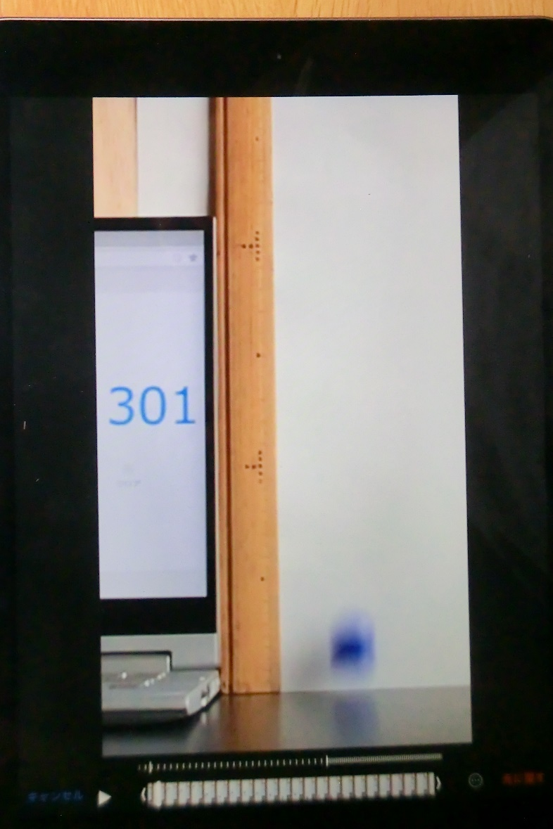
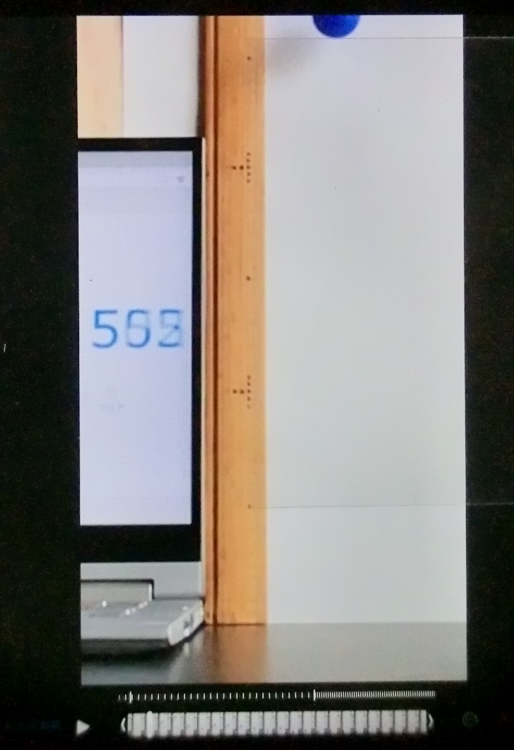
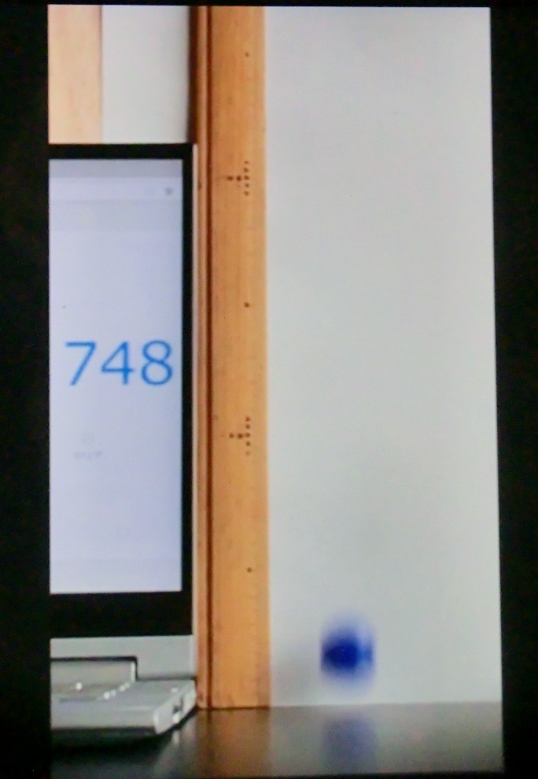
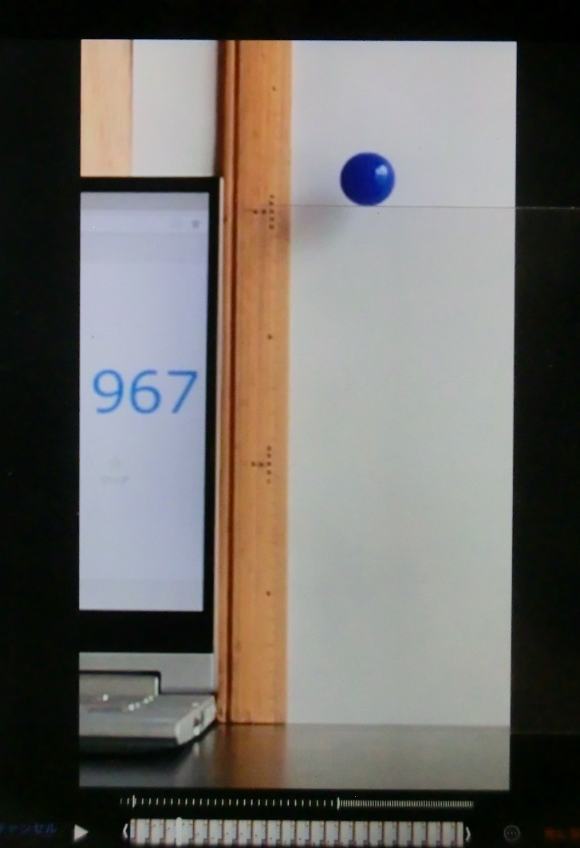
その画像と読み取った測定値は次のとおりであった。
1回目の
衝突の時刻
1回目跳ね
上がった高さ
2回目の
衝突の時刻
2回目跳ね
上がった高さ
0.301s
25.9cm
0.748s
20.3cm

Slide 32
1回目の衝突の時刻 t₁=
0.301s
①
1回目跳ね上がった高さ h₁=
25.9cm
②
2回目の衝突の時刻 t₂=
0.748s
③
2回目跳ね上がった高さ h₂=
20.3cm
④
②④より反発係数eは e=
=
0.89
①③より滞空時間は t₂−t₁=
0.45s
跳ね上がる高さから予想される滞空時間は
0.46s
動画の時計の1秒に30コマなので、ストップウォッチの精度は
0.03s程度であること考えると、この結果は誤差の範囲内で合っていると言える。

Slide 33
課題演習
Course Power 本講義サイトの
「レポート 課題」のフォームに
添付した課題をdownloadし、
問題の回答(導出過程を含む)を右図のように1枚の用紙に書き、学籍番号、氏名、問題番号を明記し、scanner又はcameraで撮り(十分鮮明なものとすること)、jpg又はpdfの形式のfileを作り、Course Powerにuploadして提出してください。
締切 授業終了時 本日4:40
4:30以降は未完成でも提出すること。出席の確認にもなります。
2~3日で評価しますので、再提出の指示があった場合は再チャレンジレポートを提出してください。
第7回課題
学籍番号、氏名

Slide 34
第7回課題
1. ある物体が座標 (x, y, z)にあるときの位置energyがU = ar で表されるとする。但しaは定数、rは原点からの距離である。
(1) この物体が受ける力のベクトルF を成分表示で求めよ。
(2) y = z = 0のとき、xを横軸にとり、位置energyUのグラフを描け。x,y平面上の力の場の図を描け。
2. 台車1 (質量m = 10kg, 速度u = 6.0m/s) と台車2(質量M = 20kg, 速度v = –6.0m/s)が直線上で正面衝突した。反発係数はe = 0.5 であった。重力加速度をg = 9.8m/s²とする。
(1) 衝突後の台車1, 2の速度をu', v'として、運動量保存の法則を文字式で書け。反発係数がeであることから速度が満たすべき関係式を文字式で書け。
(2) 衝突後の台車1, 2の速度u', v' の値を求めよ。
(3) 衝突前、後の力学的エネルギーをそれぞれ求め、衝突で発生する熱エネルギーを求めよ。

Slide 35
アンケート (1)このレポート作成にあたって 概ね自分で解きましたか。何かを参考にしましたか。何を参考にしましたか(スライド、教科書、参考書、誰それの意見など具体的に)。
(2)概ね理解できましたか。まだ理解できていませんか。
その他、質問や受講上困ったことがあればこのレポートに書くか、レポートのコメント欄を利用してお知らせください。
再チャレンジレポートについて
問題の解きなおしとは別に、何を間違え、何が理解できたのか文章で述べてください。その文章を見て理解ができていると判定できれば得点を満点とします。
再チャレンジはCoursePowerのれぽーと「課題」のサイトから提出してください。それがうまくいかない場合は「質問・再チャレンジ・自主課題」に提出してください。

Slide 36
練習問題について
各回前回の内容の練習問題を「課題・レジュメ記入法」のファイルに添付記載します。各自自習してください。任意ですが自主課題レポートとしてCourse Powerのレポート「課題・再チャレンジ・自主課題」のサイトから提出すれば添削します。自主課題レポートは全体で満点を限度として、ボーナス加点があります。また、後日適当な時期に、解答をCourse Powerの資料にアップロードします。

